Slide 1
Декоративное оформление почтового конверта, тема рисунка – по выбору
6 класс

Slide 2
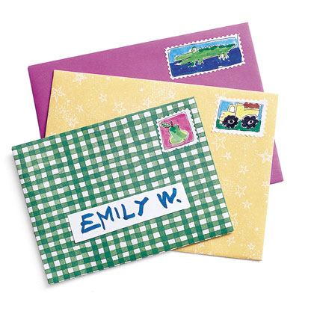
Вы можете сделать конверт любого необходимого размера и цвета.

Slide 3
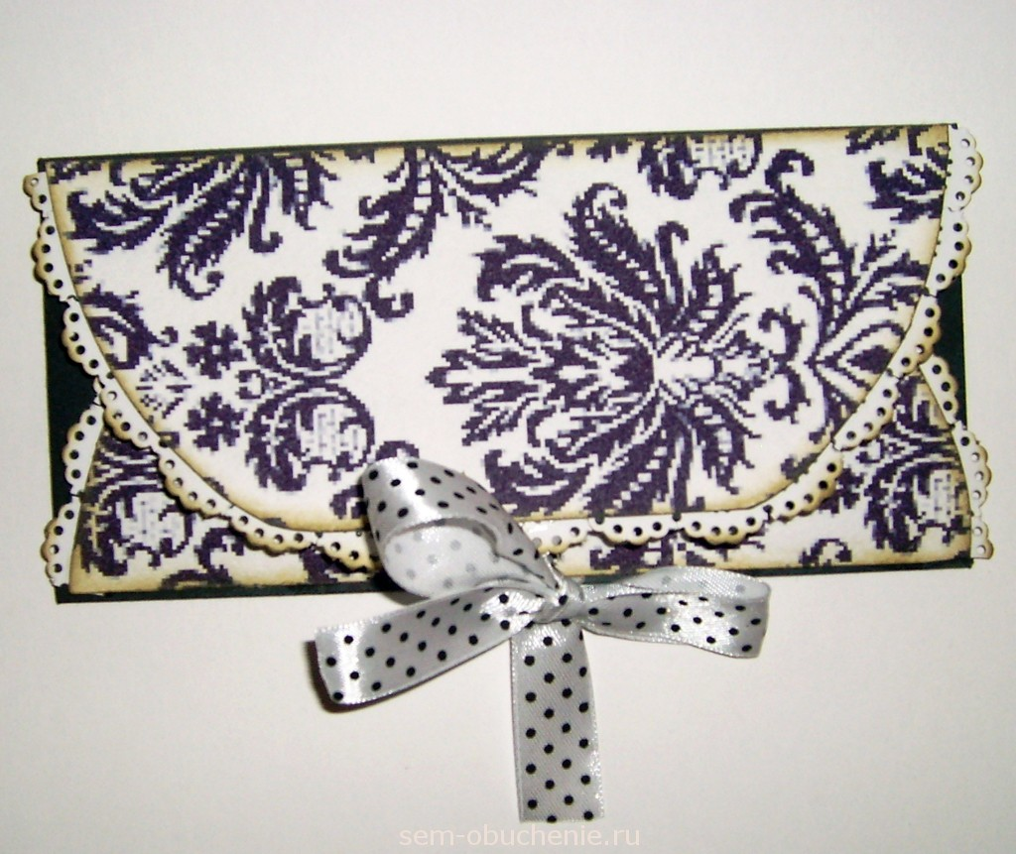
Конверту можно придать эксклюзивный дизайн и оформление.

Slide 4
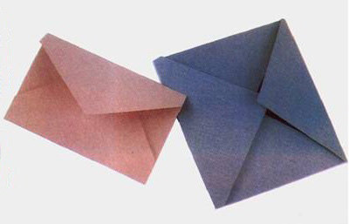
Схема изготовления конверта

Slide 5
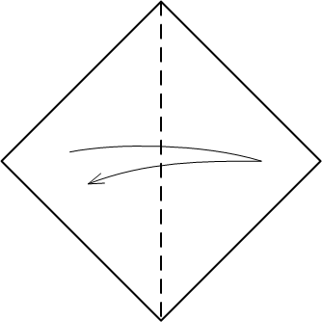
1. Этап
Согните и разогните квадратный лист, чтобы получилась складка- диагональ.

Slide 6
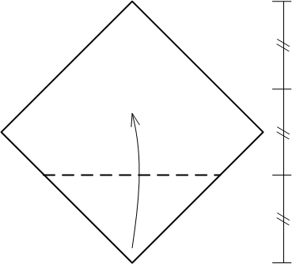
2. Этап
Подогните нижний угол так, чтобы он совпал с намеченной диагональю.

Slide 7
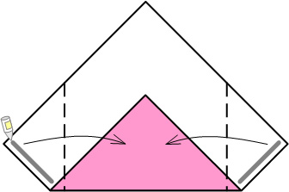
3. Этап
Промажьте клеем боковые части будущего конверта, согните и приклейте их как показано на рисунке.

Slide 8
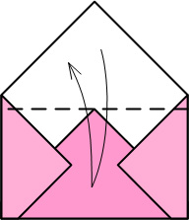
4. Этап
Теперь согните и разогните верхнюю часть конверта.
Конверт готов!

Slide 9
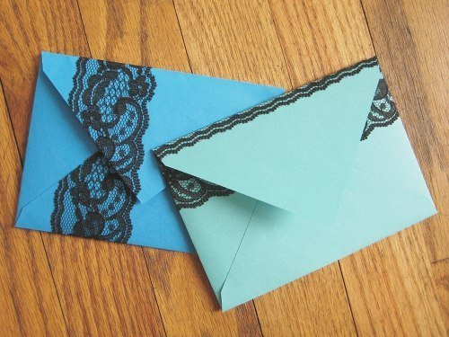
Теперь осталось оформить его, подписать, вложить подарок и при необходимость заклеить как обычный конверт.

Slide 10
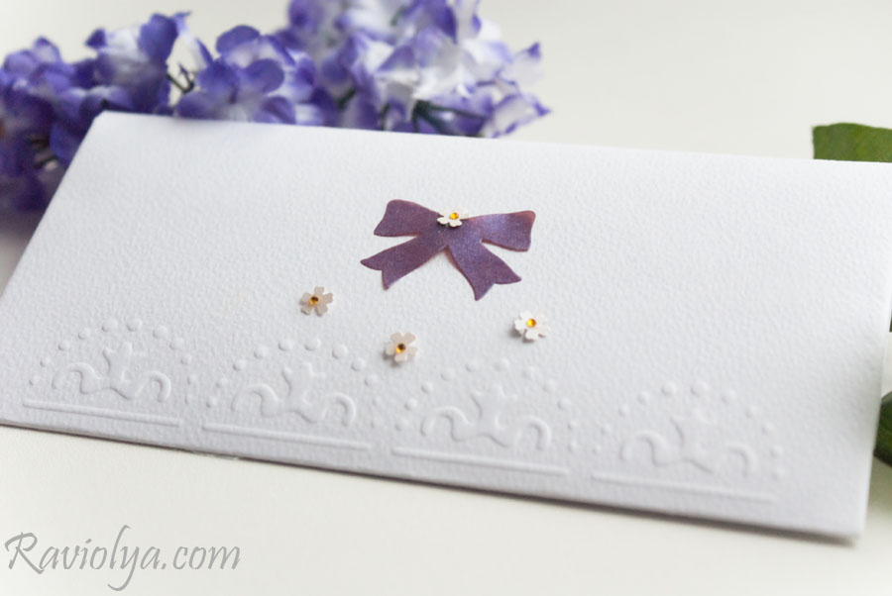
Оформление конверта

Slide 11
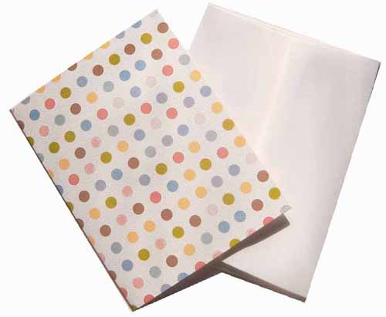
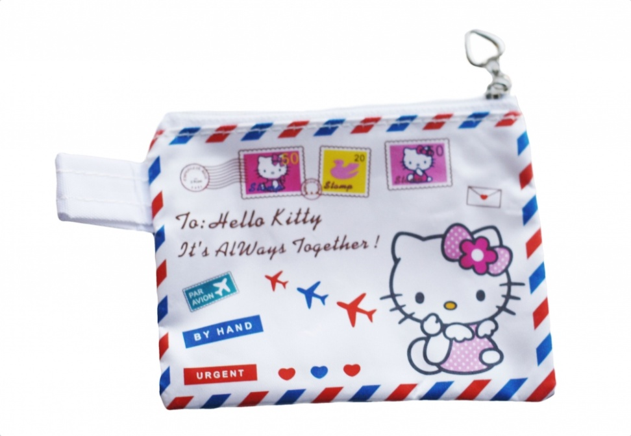
Оформление конверта

Slide 12
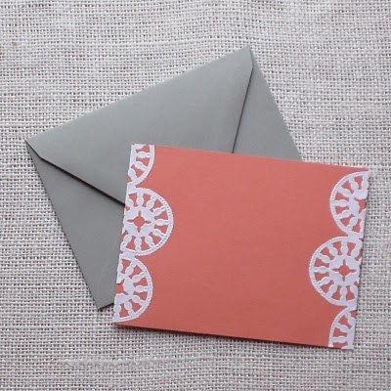
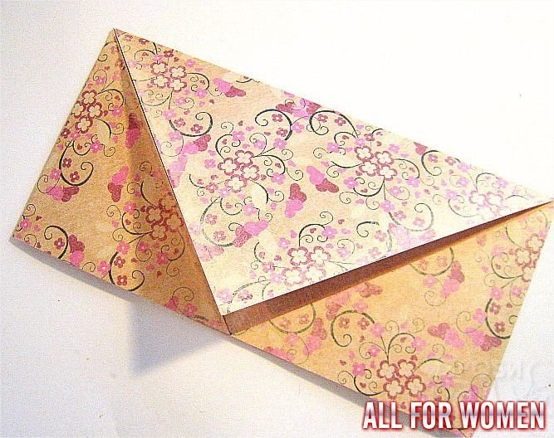
Оформление конверта

Slide 13
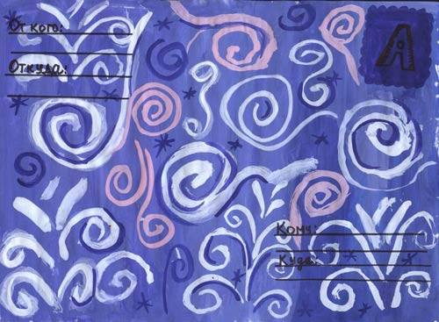
Оформление конверта

